Slide 1
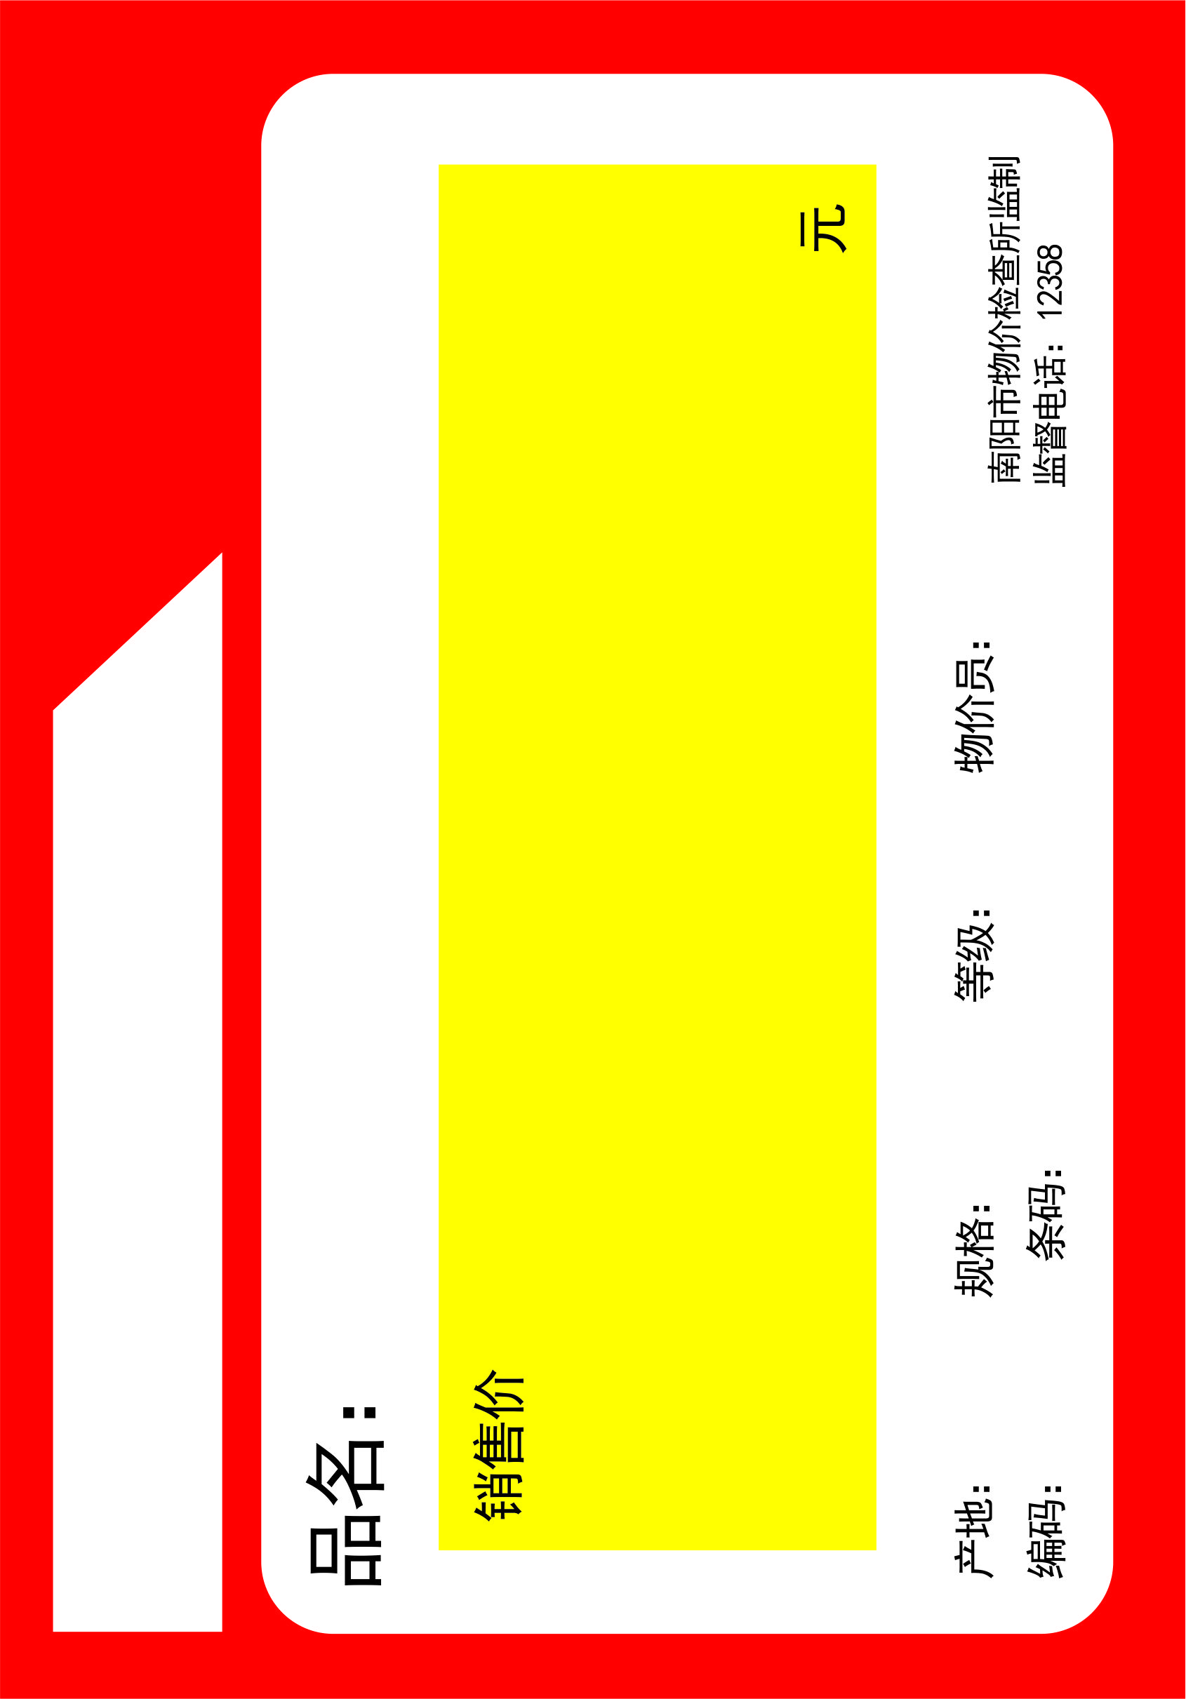
3.5
坚毅肉松沙琪玛
200815
恒惠興购物广场

